Slide 1
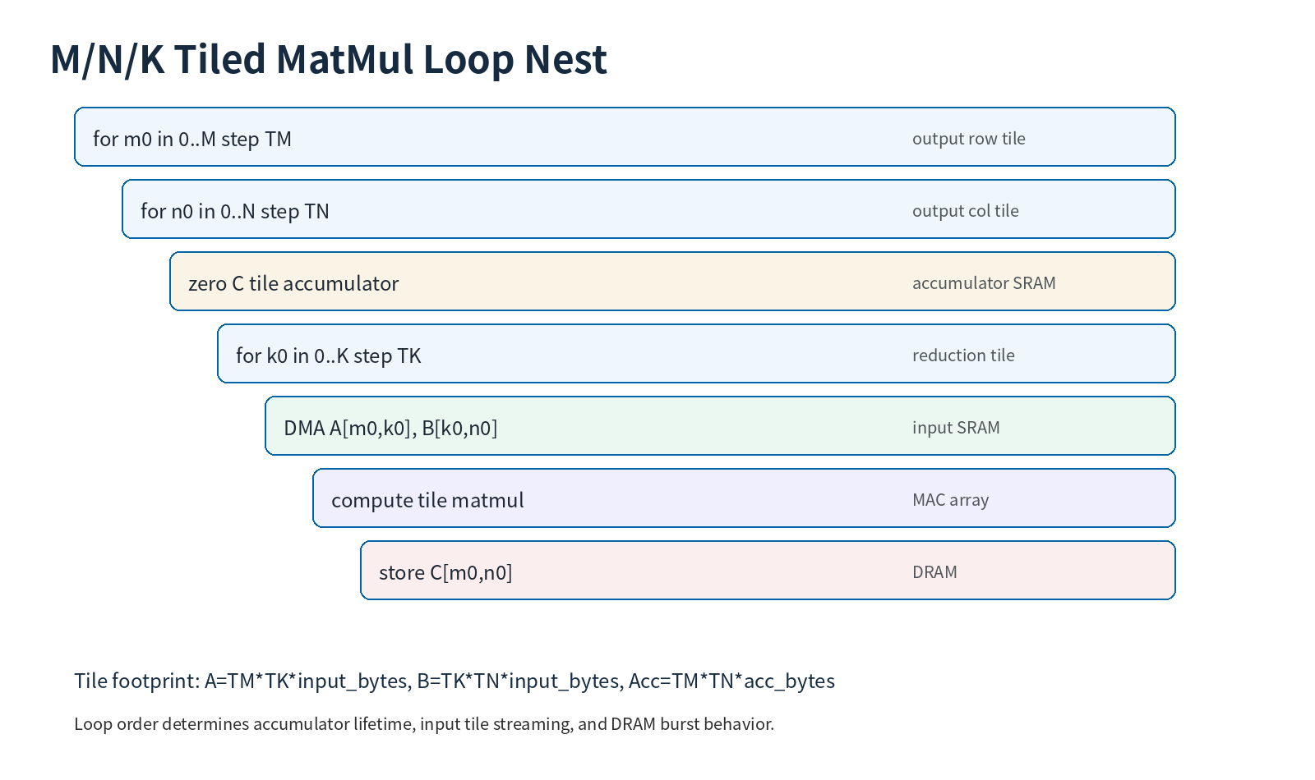
Lecture 08
SCF / Affine Loop
M/N/K tile loop and DMA ordering for AI/NPU compiler
MLIR NPU Compiler - Lecture 08

Slide 2
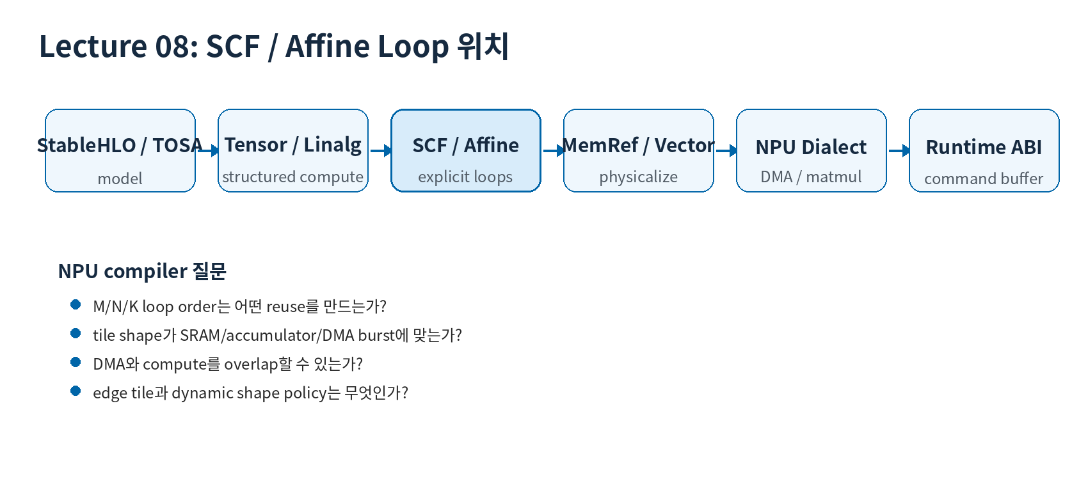
오늘의 위치
MLIR NPU Compiler - Lecture 08

Slide 3
Learning Objectives
SCF와 Affine dialect의 역할과 차이를 설명한다.
linalg.matmul을 M/N/K tiled loop nest로 전개한다.
tile size가 SRAM footprint, accumulator, DMA burst에 미치는 영향을 계산한다.
DMA load - wait/barrier - compute - store 순서를 NPU schedule로 작성한다.
SCF/Affine loop 기반 regression test 항목을 설계한다.
MLIR NPU Compiler - Lecture 08

Slide 4
왜 Loop가 NPU 성능을 좌우하는가?
NPU peak TOPS는 MAC array utilization이 높을 때만 의미가 있다.
Loop order는 A/B/C reuse, SRAM residency, DRAM burst, edge tile overhead를 결정한다.
Tile size는 SRAM capacity, bank conflict, accumulator width, vector lane과 연결된다.
DMA와 compute를 overlap하지 못하면 memory-bound로 떨어진다.
따라서 loop IR은 compiler decision을 노출하고 검증하는 핵심 단계다.
MLIR NPU Compiler - Lecture 08

Slide 5
Abstraction Boundary
Linalg: structured compute와 indexing semantics 보존
SCF/Affine: explicit iteration space와 loop-carried state 노출
MemRef: physical buffer, memory space, layout로 이동
Vector/NPU Dialect: micro-kernel, DMA, barrier, command packet으로 이동
Runtime ABI: command buffer와 tensor descriptor로 실행
MLIR NPU Compiler - Lecture 08

Slide 6
SCF Dialect 핵심
SCF = Structured Control Flow
주요 op: scf.for, scf.if, scf.parallel, scf.forall, scf.yield
Region/Block 기반으로 loop body와 branch body를 구조적으로 표현한다.
dynamic shape, runtime condition, scheduling skeleton 표현에 적합하다.
NPU command sequence를 만들기 전의 readable loop IR로 유용하다.
MLIR NPU Compiler - Lecture 08

Slide 7
scf.for Anatomy
%c0 = arith.constant 0 : index
%c128 = arith.constant 128 : index
%c1 = arith.constant 1 : index
scf.for %i = %c0 to %c128 step %c1 {
%a = memref.load %A[%i] : memref<128xf32>
memref.store %a, %B[%i] : memref<128xf32>
}
MLIR NPU Compiler - Lecture 08

Slide 8
scf.for Field Checklist
lower bound: loop 시작 index
upper bound: exclusive end index
step: iteration stride
induction variable: body에서 사용하는 SSA value
body region: 반복 실행되는 operation list
terminator: loop-carried value가 있으면 scf.yield가 필수
MLIR NPU Compiler - Lecture 08

Slide 9
Loop-carried Value
%sum = scf.for %i = %c0 to %c128 step %c1
iter_args(%acc = %zero) -> (f32) {
%a = memref.load %A[%i] : memref<128xf32>
%next = arith.addf %acc, %a : f32
scf.yield %next : f32
}
// NPU 관점: accumulator state, token,
// software pipeline state를 loop-carried SSA로 표현 가능
MLIR NPU Compiler - Lecture 08

Slide 10
scf.if / scf.parallel / scf.forall
scf.if: runtime shape, edge tile, fallback path decision에 사용 가능
scf.parallel: 독립 loop dimension의 병렬성 표현
scf.forall: thread/block mapping 성격의 structured parallel loop 표현
NPU에서는 hardware queue, core cluster, tile-level parallelism과 연결 가능
단, 정확한 mapping은 target dialect/Transform dialect와 함께 결정한다.
MLIR NPU Compiler - Lecture 08

Slide 11
Affine Dialect 핵심
Affine loop와 affine map으로 analyzable index computation을 표현한다.
affine.for, affine.apply, affine.load/store, affine.min/max가 핵심이다.
static bounds와 affine memory access가 있으면 dependence analysis와 loop transform에 유리하다.
polyhedral-style optimization을 적용하기 좋은 representation이다.
복잡한 data-dependent branch는 affine 표현에 맞지 않을 수 있다.
MLIR NPU Compiler - Lecture 08

Slide 12
Affine Map: Dimension vs Symbol
#map = affine_map<(d0, d1)[s0] -> (d0 * 64 + d1 + s0)>
// d0, d1: loop induction variable처럼 변하는 dimension
// s0: function argument, shape, stride처럼 map이 설정될 때 bound되는 symbol
%idx = affine.apply #map(%m0, %mi)[%base]
MLIR NPU Compiler - Lecture 08

Slide 13
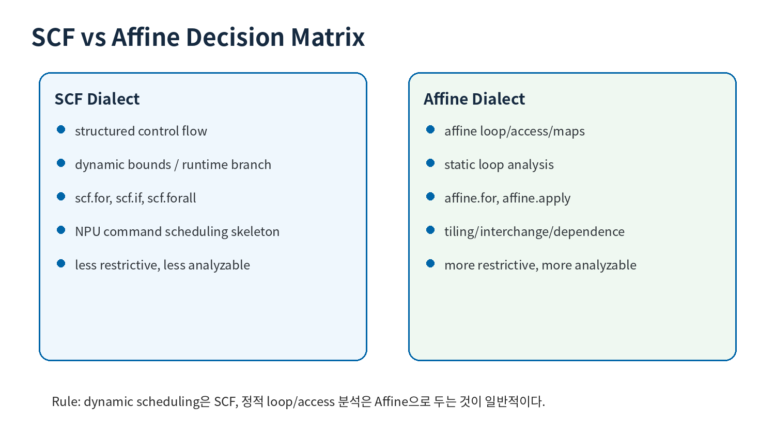
SCF vs Affine Decision
MLIR NPU Compiler - Lecture 08

Slide 14
MatMul Equation
C[m,n] = sum_k A[m,k] * B[k,n]
M loop: output row tile을 선택
N loop: output column tile을 선택
K loop: reduction tile을 stream
Accumulator lifetime: 하나의 C tile에 대해 모든 K tile이 끝날 때까지 유지
DMA lifetime: A/B input tile은 각 K tile마다 교체 가능
MLIR NPU Compiler - Lecture 08

Slide 15
M/N/K Tiled Loop Nest
MLIR NPU Compiler - Lecture 08

Slide 16
SCF Tiled MatMul Pseudo IR
scf.for %m0 = %c0 to %M step %TM {
scf.for %n0 = %c0 to %N step %TN {
"npu.acc.zero"(%m0, %n0, %TM, %TN) : (...) -> ()
scf.for %k0 = %c0 to %K step %TK {
"npu.dma.load_a"(%A, %m0, %k0, %TM, %TK) : (...) -> ()
"npu.dma.load_b"(%B, %k0, %n0, %TK, %TN) : (...) -> ()
"npu.barrier.wait_dma"() : () -> ()
"npu.matmul.tile"(%m0, %n0, %k0, %TM, %TN, %TK) : (...) -> ()
}
"npu.dma.store_c"(%C, %m0, %n0, %TM, %TN) : (...) -> ()
}
}
MLIR NPU Compiler - Lecture 08

Slide 17
Affine Tiled MatMul Skeleton
affine.for %m0 = 0 to 128 step 32 {
affine.for %n0 = 0 to 128 step 64 {
affine.for %k0 = 0 to 256 step 64 {
affine.for %mi = 0 to 32 {
affine.for %ni = 0 to 64 {
affine.for %ki = 0 to 64 {
%a = affine.load %A[%m0 + %mi, %k0 + %ki] : memref<128x256xf32>
%b = affine.load %B[%k0 + %ki, %n0 + %ni] : memref<256x128xf32>
// C += A * B
}
}
}
}
}
}
MLIR NPU Compiler - Lecture 08

Slide 18
Loop Order와 Data Reuse
m0/n0 outer loop: 하나의 C tile을 accumulator에 유지한다.
k0 inner loop: A/B tile을 stream하면서 C tile에 누적한다.
M-major ordering: A row tile reuse와 C row locality에 유리할 수 있다.
N-major ordering: B column tile reuse 또는 output store pattern에 유리할 수 있다.
Target NPU의 SRAM bank와 DMA burst pattern을 보고 결정해야 한다.
MLIR NPU Compiler - Lecture 08

Slide 19
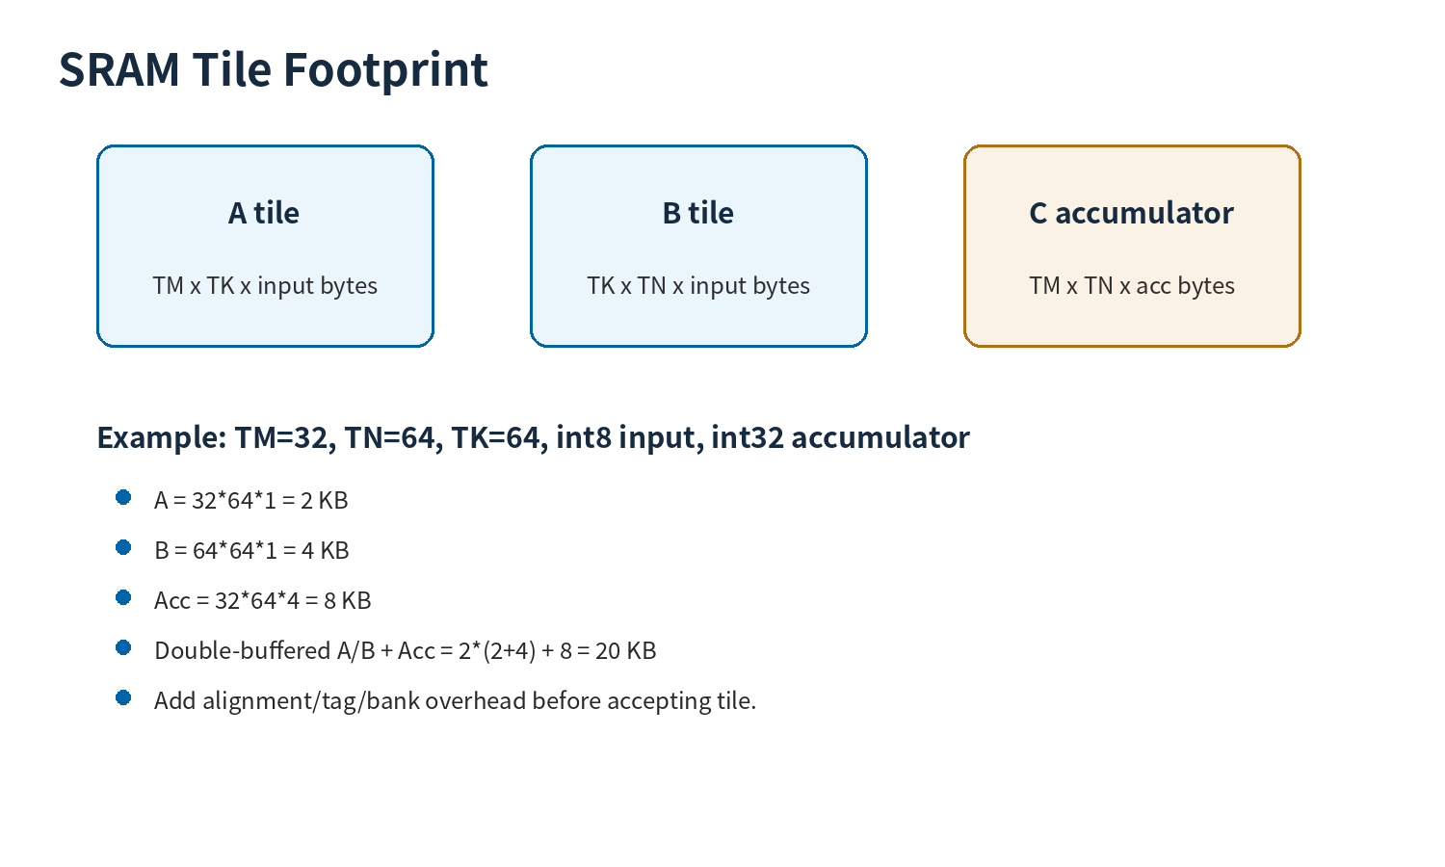
Tile Footprint 계산
MLIR NPU Compiler - Lecture 08

Slide 20
Tile Size Selection Heuristics
TM/TN은 MAC array output tile shape와 accumulator bank에 맞춘다.
TK는 A/B streaming 효율과 reduction loop overhead를 균형화한다.
input tile double buffering을 고려해 SRAM budget을 계산한다.
DMA burst alignment, page boundary, bank conflict를 별도 constraint로 둔다.
edge tile이 너무 많으면 tile size 또는 padding policy를 재검토한다.
MLIR NPU Compiler - Lecture 08

Slide 21
Edge Tile Policy
Problem: M/N/K가 tile size의 배수가 아닐 수 있다.
Option 1: effective tile size = min(tile, remaining)
Option 2: mask-based compute and store
Option 3: pad input/output to tile boundary
Option 4: fallback micro-kernel or CPU path
Compiler는 read/write out-of-bounds를 반드시 방지해야 한다.
MLIR NPU Compiler - Lecture 08

Slide 22
DMA Baseline Schedule
1. DMA A tile from DRAM to SRAM
2. DMA B tile from DRAM to SRAM
3. wait/barrier until DMA completes
4. compute C tile += A tile * B tile
5. repeat for next K tile
6. store completed C tile to DRAM
Baseline은 쉽지만 compute와 DMA가 직렬화되어 latency hiding이 약하다.
MLIR NPU Compiler - Lecture 08

Slide 23
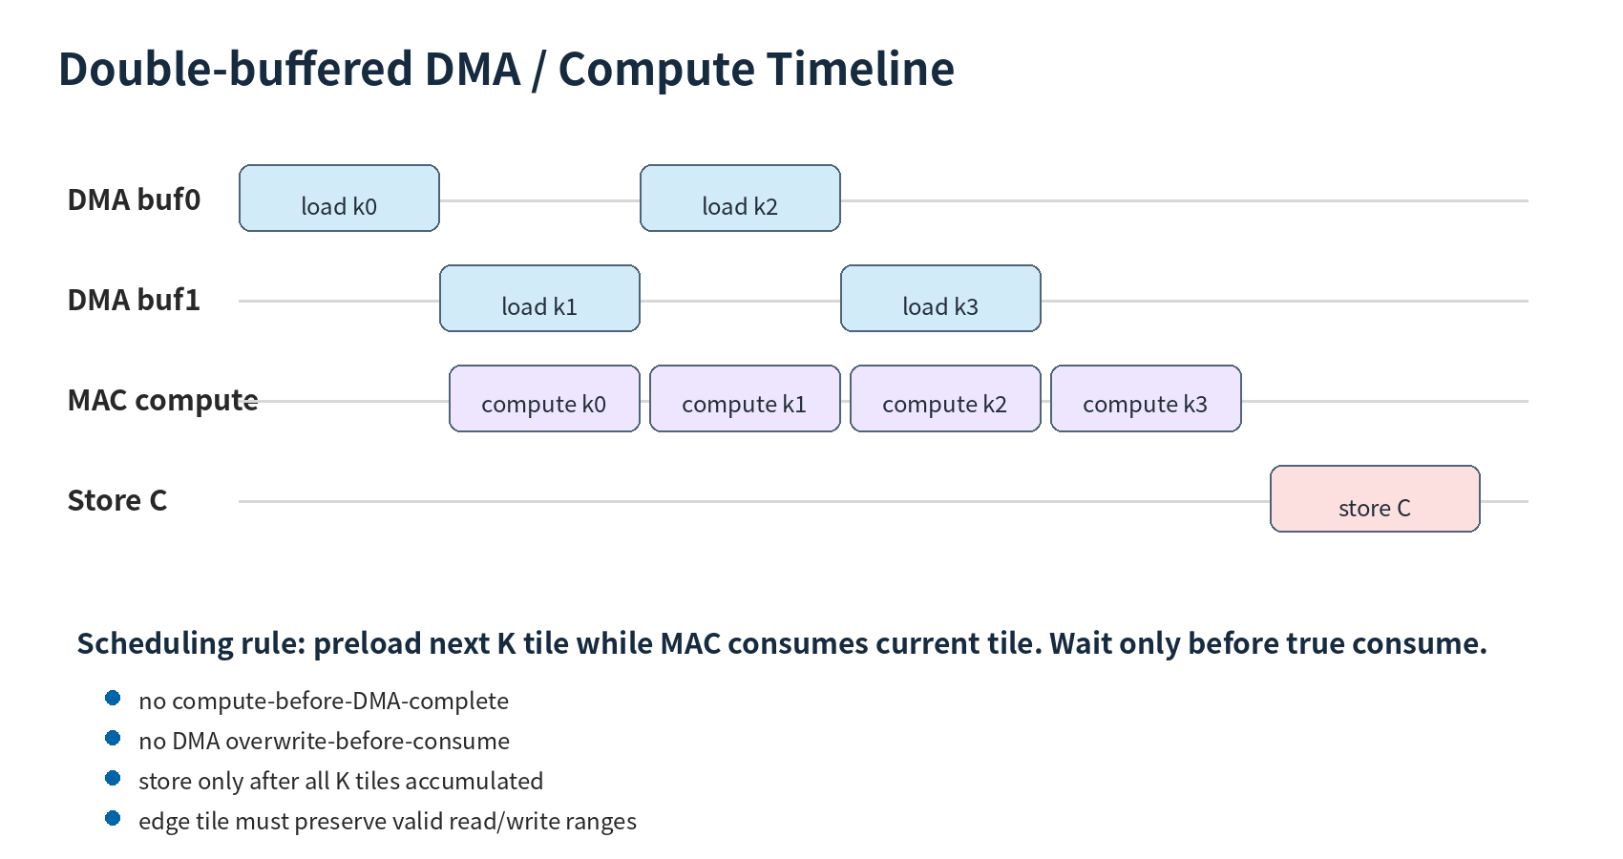
Double-buffered DMA Timeline
MLIR NPU Compiler - Lecture 08

Slide 24
Barrier Placement Rules
DMA wait는 compute가 해당 tile을 소비하기 직전에 둔다.
compute가 읽는 SRAM buffer를 DMA가 overwrite하면 안 된다.
store는 accumulator가 모든 K tile을 누적한 뒤에만 시작한다.
too early wait: overlap 손실
too late wait: correctness hazard
각 barrier는 compiler test에서 ordering contract로 검증해야 한다.
MLIR NPU Compiler - Lecture 08

Slide 25
DMA Pseudo IR
// preload k0 into buffer 0
"npu.dma.start"(%A, %B, %c0) {buffer = 0 : i32} : (...) -> ()
"npu.dma.wait"() {buffer = 0 : i32} : () -> ()
scf.for %k0 = %c0 to %K step %TK {
"npu.dma.start_next_if_any"(%A, %B, %k0) : (...) -> ()
"npu.matmul.consume_current_buffer"(%k0) : (index) -> ()
"npu.dma.wait_next_if_any"(%k0) : (index) -> ()
}
"npu.dma.store"(%C) : (...) -> ()
MLIR NPU Compiler - Lecture 08

Slide 26
SCF/Affine -> NPU Dialect Lowering
SCF/Affine loop: tile-level iteration and scheduling intent
Bufferization/MemRef: physical buffer, memory space, layout
Vector/Tensorization: inner micro-kernel shape
NPU kernel dialect: matmul tile, dma, barrier, accumulator ops
NPU runtime dialect: command buffer emit and ABI lowering
MLIR NPU Compiler - Lecture 08

Slide 27
Regression Test Checklist
Loop structure: m0/n0/k0 order and tile sizes
Accumulator lifetime: zero before K loop, store after K loop
DMA ordering: load A/B before matmul, wait before consume
Double-buffer policy: no overwrite-before-consume
Edge tile policy: min/mask/padding/fallback correctness
Types and memory spaces: input, accumulator, output consistency
MLIR NPU Compiler - Lecture 08

Slide 28
FileCheck Template
// RUN: mlir-opt %s --canonicalize | FileCheck %s
// CHECK-LABEL: func.func @scf_tiled_matmul_pseudo
// CHECK: scf.for
// CHECK: scf.for
// CHECK: "npu.acc.zero"
// CHECK: scf.for
// CHECK: "npu.dma.load_a"
// CHECK: "npu.dma.load_b"
// CHECK: "npu.barrier.wait_dma"
// CHECK: "npu.matmul.tile"
// CHECK: "npu.dma.store_c"
MLIR NPU Compiler - Lecture 08

Slide 29
Exercise A: scf.for Annotation
01_scf_for_basic.mlir을 열고 각 loop field를 표시한다.
body region의 operation list를 적는다.
loop-carried value 예제에서 init value와 yielded value를 연결한다.
NPU compiler에서 loop-carried state로 표현할 수 있는 것을 3개 제안한다.
MLIR NPU Compiler - Lecture 08

Slide 30
Exercise B: Tiled MatMul Loop
Shape: A[128,256] x B[256,128] -> C[128,128]
Tile: TM=32, TN=64, TK=64
m0/n0/k0 trip count를 계산한다.
SCF pseudo loop를 작성한다.
Accumulator zero, update, store 위치를 표시한다.
MLIR NPU Compiler - Lecture 08

Slide 31
Exercise C: DMA Schedule
Baseline schedule과 double-buffer schedule을 각각 작성한다.
각 step의 DMA action, compute action, wait/barrier를 표로 쓴다.
wait가 빨라지는 경우와 늦어지는 경우의 문제를 설명한다.
SRAM buffer 0/1의 ownership 상태를 각 step에 표시한다.
MLIR NPU Compiler - Lecture 08

Slide 32
Common Mistakes
K loop 밖에서 accumulator를 store하지 않고 중간 store를 해버림
DMA wait를 load 직후에 넣어 compute/DMA overlap을 없앰
edge tile에서 out-of-bounds read/write를 허용함
SCF와 Affine의 표현 제약을 고려하지 않고 non-affine index를 affine에 넣음
tile size는 맞지만 SRAM bank/alignment constraint를 빠뜨림
MLIR NPU Compiler - Lecture 08

Slide 33
Homework
M=256, N=192, K=384에 대해 tile 후보 3개를 비교한다.
(32,64,64), (64,64,64), (32,128,64)
각 후보의 trip count, SRAM footprint, expected reuse를 계산한다.
가장 좋은 후보를 선택하고 SCF pseudo IR + DMA schedule table을 작성한다.
FileCheck CHECK line 최소 5개를 작성한다.
MLIR NPU Compiler - Lecture 08

Slide 34
Takeaways
SCF/Affine은 NPU compiler가 schedule을 드러내는 첫 explicit loop 단계다.
SCF는 dynamic/runtime scheduling skeleton에 좋고, Affine은 static loop/access analysis에 좋다.
M/N/K loop order는 C accumulator reuse와 A/B DMA streaming을 결정한다.
tile size는 SRAM footprint와 MAC utilization의 contract다.
DMA/barrier ordering은 성능과 correctness를 동시에 결정한다.
MLIR NPU Compiler - Lecture 08

Slide 35
References
MLIR SCF Dialect: https://mlir.llvm.org/docs/Dialects/SCFDialect/
MLIR Affine Dialect: https://mlir.llvm.org/docs/Dialects/Affine/
MLIR MemRef Dialect: https://mlir.llvm.org/docs/Dialects/MemRef/
MLIR Linalg Dialect: https://mlir.llvm.org/docs/Dialects/Linalg/
MLIR NPU Compiler - Lecture 08

